Slide 1
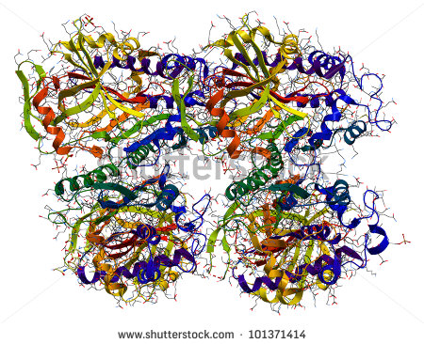
VALGUD ehk proteiinid
Koostanud: Katrin Jonas TTG

Slide 2
Valgud osalevad põhimõtteliselt kõikides bioloogilistes protsessides:
käituvad ainevahetuse katalüsaatoritena (ensüümid – inimkehas üle 2000 ensüümvalgu)
transpordivad ja salvestavad teisi molekule (näiteks hapnikku, raviaineid jm),
pakuvad mehaanilist tuge ja immuunkaitset
( valgulised antikehad), vastutavad rakuliikumise eest,
kannavad üle närviimpulsse,
kontrollivad kasvu ja rakkude diferentseerumist.
Ehituslik funktsioon ( nahk, küüned, juuksed, lihased)

Slide 3
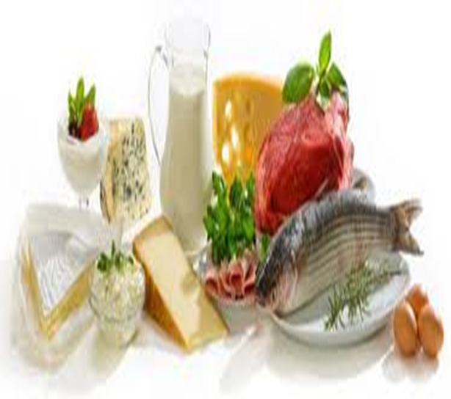
Nimetus "proteiinid" (kreeka protos 'esimene, tähtsaim') pärineb hollandi keemikult Gerardus Johannes Mulderilt, kes võttis selle kasutusele 1839. aastal.

Slide 4
Aminohapped
Valgud ehitatakse üles aminohapetest. Aminohappeid tuntakse umbes 300
Valkude ülesehitamiseks kasutatakse 20 aminohapet - kodeeritavad aminohapped
8 neist on asendamatud –neid peab saama toiduga, ülejäänuid oskab organism ise sünteesida.
Aminohapped on amfoteersed ained, st et neil on nii happeline rühm kui aluseline rühm, st nad saavad reageerida nii hapete kui alustega.

Slide 5
Aminohappes on aminorühm NH2 ja karboksüülrühm COOH, R tähendab erinevat süsinikuahelat Kodeeritavates aminohapetes on NH2 rühm 2. süsiniku küljes

Slide 6
peptiidside
Vaata järgmist slaidi: aminohapped ühinevad valkudeks tänu peptiidsidemete moodustumisele. Toimub kondensatsioonireaktsioon: kaks aminohappe molekuli ühinevad ja eraldub 1 molekul vett (H2O)
Ühelt aminohappelt tuleb vee molekuli jaoks OH ja teiselt N-ga seotud H.
Peptiidiside on CONH (järgmisel slaidil roosa)

Slide 7
Peptiidside

Slide 8
peptiidside
Eelmisel slaidil tekkis dipeptiid, see pole veel valk. Valkudest võib rääkida siis, kui on ühinenud vähemalt 50 aminohappe molekuli.
Valgud on polüpeptiidid. Koosnevad polüpeptiidahelatest.
Polüpeptiidahelate pikkus on valkudes väga varieeruv, ulatudes tavaliselt sajast kuni paarikümne tuhande aminohappejäägini.
Enamik looduslikult esinevatest valkudest sisaldab alla 2000 aminohappejäägi.

Slide 9
Suurim teadaolev inimvalk on südamelihases paiknev titin aatommassiga 3–3,7 megadaltonit (3 000 000 daltonit)
(Dalton ehk aatommassiühik)

Slide 10
Valkude hüdrolüüs
Organismis valgud hüdrolüüsuvad aminohapeteks.
(Lagunevad vee ja ensüümide toimel. ) peptiidsidemed katkevad ja saadakse jälle aminohapete molekulid.
Nendest aminohapete molekulidest sünteesitakse organismis uued vajalikud valgud (toimub jälle kondensatsioonireaktsioon), moodustuvad jälle peptiidsidemed.
(Osa aminohapetest oksüdeerub, saadakse energiat, aga energeetiline funktsioon pole valkude tähtsaim funktsioon.)
(Hüdrolüüs ja kondensatsioon on pöördreaktsioonid)

Slide 11
Lihtvalgud ja liitvalgud
Koostise järgi jaotatakse valgud
LIHTVALGUD – koosnevad ainult aminohapetest.
LIITVALGUD - Osa valke sisaldavad lisaks aminohapetele ka muid komponente (näiteks sahhariide, rasvu, metallirühmi)

Slide 12
Fibrillaar- ja globulaarvalgud
Ehituse alusel jaotatakse valgud:
Globulaarsed valgud –ümarad molekulid, lahustuvad enamasti vees,
Fibrillaarsed valgud – pikergused molekulid, enamasti ei lahustu vees (n. keratiin, lihasvalgud)
(vt järgmist slaidi)

Slide 13
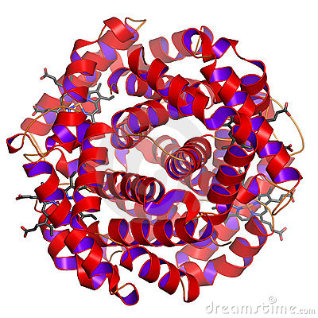
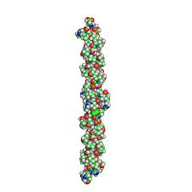

Slide 14
Valgu struktuurid
Valgu molekulidel on 4 struktuuri:
1)Primaarstruktuur
2)Sekundaarstruktuur
3)Tertsiaarstruktuur
4)Kvaternaarstruktuur

Slide 15
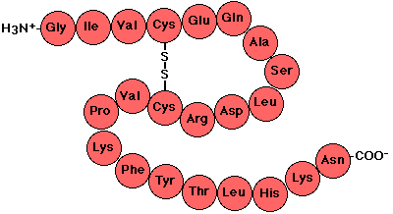
Primaarstruktuur
Aminohappeline järjestus (sarnaneb lindig)

Slide 16
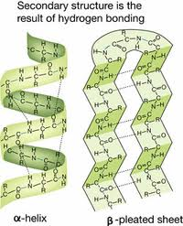
Sekundaarstruktuur
Lint keerdub alfaheeliksiks või beetaleheks tänu vesiniksidemetele.

Slide 17
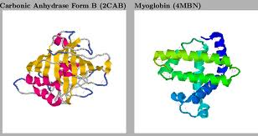
Tertsiaarstruktuur
Sekundaarstruktuur keerdub ,,känkraks“

Slide 18
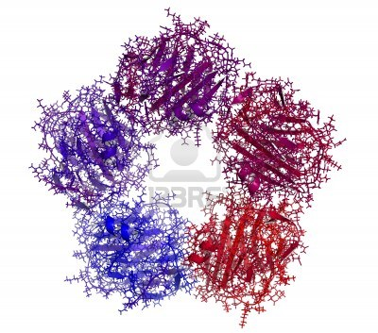
Kvaternaarstruktuur
Känkraid (tertsiaarstruktuur) on koos mitu

Slide 19
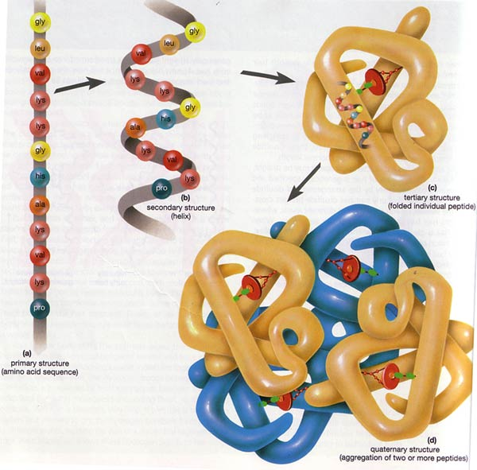
Valgu 4 struktuuri

Slide 20
Denaturatsioon
Valkudel on võime DENATUREERUDA välistingimuste mõjul. See on valgu bioloogilise aktiivsuse kadumine seoses kõrgemat järku struktuuride lagunemisega.
Põhjused: temperatuur (nt muna praadimine), UV-kiirgus, happed, alused, orgaanilised lahustid, raskemetallide soolad, mehhaaniline mõjutamine

Slide 21
Renaturatsioon
Kui primaarstruktuur on alles jäänud, siis võib toimuda RENATURATSIOON
Avaldub suhteliselt pehme denaturatsiooni korral ning eeldusel, et denaturatsiooni põhjused peavad olema kõrvaldatud.
Selle tulemusena taastuvad primaarstruktuurist kõrgemat järku struktuurid

Slide 22
Valkude ületarbimine
Kahjustab neerusid ja maksa
Suurendab toiduallergiate esinemist
Mõjutab vee ja elektrolüütide ainevahetust

Slide 23
valguallergiast
Allergiat võivad põhjustada
Taimsed toiduained: pähklid, seemned, soja, herned, oad
Loomsed toiduained: koorikloomad, muna, kala piim

